Slide 1
Oracle Database 19c RAC 과정
ASM 파일·디렉터리·템플릿
이름은 어떻게 만들어지고 무엇을 가리키는가
제5장

Slide 2
학습 목표
• OMF 이름을 다섯 조각으로 나눈다
• 파일 번호, incarnation, V$ASM_FILE의 관계를 안다
• COARSE와 FINE의 차이를 설명한다
• 디렉터리와 별칭을 만들고 지운다
• 템플릿을 조회·생성·적용한다
• asmcmd로 파일을 조회하고 복사한다

Slide 3
Agenda
• 5.2 OMF 이름 해부
• 5.3 스트라이프 — COARSE와 FINE
• 5.4 디렉터리와 별칭
• 5.5 템플릿
• 5.6 asmcmd로 파일 다루기

Slide 4
5.2
OMF 이름 해부
• 다섯 조각
• 파일 번호와 incarnation
• 디스크그룹별 파일 구성

Slide 5
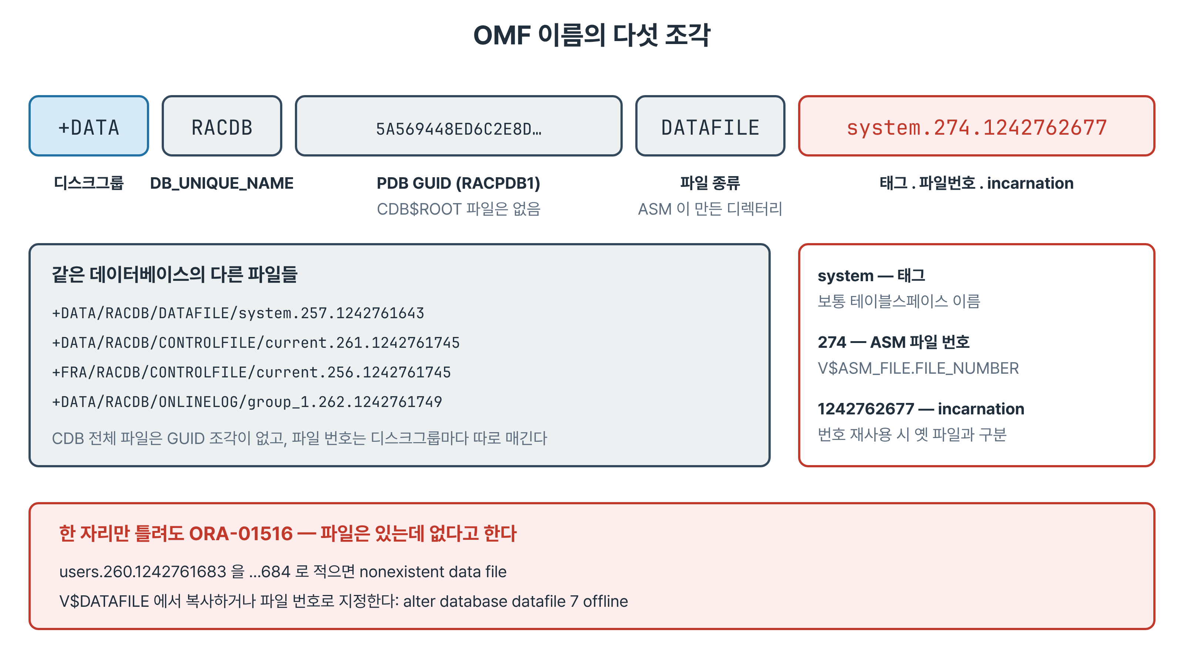
OMF 이름의 다섯 조각
마지막 조각의 두 숫자가 ASM 안의 실제 파일을 가리킨다
Notes:
ASM 안의 파일 이름은 처음 보면 낯설지만 규칙이 있습니다. 맨 앞은 디스크그룹, 다음은 DB_UNIQUE_NAME, 그다음은 PDB의 GUID입니다. CDB$ROOT의 파일은 이 조각이 없습니다. 네 번째는 파일 종류에 따라 ASM이 만든 디렉터리이고 마지막이 태그, 파일 번호, incarnation입니다. 왼쪽 아래 예처럼 컨트롤 파일과 리두는 CDB 전체의 파일이라 GUID 조각이 없고, 파일 번호는 디스크그룹마다 따로 매깁니다. 아래 빨간 상자는 이름을 손으로 옮기다 생기는 함정입니다.

Slide 6
컨테이너 GUID
PDB 이름 대신 GUID를 쓰는 이유
• RACPDB1 GUID: 5A569448ED6C2E8D...
• v$pdbs의 GUID 열로 대조
• PDB 이름 변경·이동에도 경로 유지
• 컨트롤 파일·리두는 GUID 없음
Notes:
경로 가운데 32자리 16진수는 PDB의 GUID입니다. v$pdbs에서 GUID 열을 조회해 맞춰 보면 RACPDB1의 파일이 어느 디렉터리에 있는지 알 수 있습니다. PDB 이름을 경로에 쓰지 않는 이유는 PDB 이름을 바꾸거나 다른 CDB로 옮길 수 있기 때문입니다. 이름을 경로에 넣었다면 그때마다 파일을 옮겨야 합니다. GUID는 PDB를 만들 때 부여되어 바뀌지 않으므로 경로가 안정적입니다. 컨트롤 파일과 온라인 리두는 특정 PDB가 아니라 CDB 전체에 속하므로 GUID 조각이 없습니다.

Slide 7
파일 번호와 incarnation
옛 이름으로 새 파일에 닿지 않게
• 파일 번호 = V$ASM_FILE.FILE_NUMBER
• 디스크그룹마다 따로 (+DATA 262, +FRA 258)
• incarnation: 번호 재사용 시 구분
• 한 자리 틀리면 ORA-01516
• V$DATAFILE에서 복사 또는 파일 번호로 지정
Notes:
마지막 조각의 두 숫자가 핵심입니다. 앞의 것은 디스크그룹 안에서 파일을 식별하는 ASM 파일 번호입니다. 디스크그룹마다 따로 매기므로 같은 리두 그룹의 멤버라도 DATA와 FRA에서 번호가 다릅니다. 뒤의 것은 incarnation으로, 파일을 지우고 새로 만들어 같은 번호가 재사용될 때 이전 파일과 구분합니다. 오래된 스크립트가 옛 이름으로 새 파일을 건드리는 사고를 막아 줍니다. 열 자리를 손으로 옮기다 한 자리 틀리면 ORA-01516이 나는데 파일이 없는 것처럼 보이니 조심합니다.

Slide 8
V$ASM_FILE
ASM은 번호로 관리한다
• 이름 열이 없다 → 이름은 V$ASM_ALIAS
• REDUNDANCY UNPROT: +DATA External
• STRIPED COARSE: 데이터 파일
• 890.007813MB: 8KB 헤더 블록 하나
• 113921 = 113920 + 1 블록
Notes:
ASM 쪽에서 같은 파일을 보면 v$asm_file에 이름 열이 없습니다. ASM은 파일을 번호로 관리하고 이름은 v$asm_alias가 따로 관리합니다. 그래서 하나의 파일에 이름을 여러 개 붙일 수 있고, 그것이 뒤에서 볼 별칭입니다. REDUNDANCY가 UNPROT인 것은 DATA가 External이기 때문이고, 3장의 OCR 백업은 MIRROR였습니다. 크기 끝의 소수점은 데이터 파일 헤더 블록 하나 때문입니다. 890MB를 만들면 블록이 113920개여야 하는데 하나가 더 붙어 113921개입니다.

Slide 9
디스크그룹별 파일 구성
조회 한 번으로 보는 저장 구조
• CRS: OCRFILE, OCRBACKUP, ASMPARAMETERFILE, PASSWORD
• DATA: DATAFILE, TEMPFILE, CONTROLFILE, ONLINELOG, SPFILE
• FRA: CONTROLFILE, ONLINELOG 다중화 사본
• Voting File은 어디에도 없다
• 리두·컨트롤 파일은 DATA와 FRA에 한 벌씩
Notes:
v$asm_file을 디스크그룹과 종류로 묶어 세면 클러스터의 저장 구조가 한눈에 보입니다. CRS에는 OCR과 3장에서 만든 OCR 백업, ASM의 SPFILE, 암호 파일이 있습니다. DATA에는 데이터 파일, 임시 파일, 컨트롤 파일, 리두, SPFILE, 데이터베이스 암호 파일이 있습니다. FRA에는 컨트롤 파일과 리두의 다중화 사본이 있고, 아카이브와 백업이 생기면 여기에 쌓입니다. Voting File은 어느 목록에도 없는데, 3장에서 본 것처럼 ASM 파일이 아니기 때문입니다.

Slide 10
5.3
스트라이프
• COARSE와 FINE
• 컨트롤 파일이 FINE인 이유

Slide 11
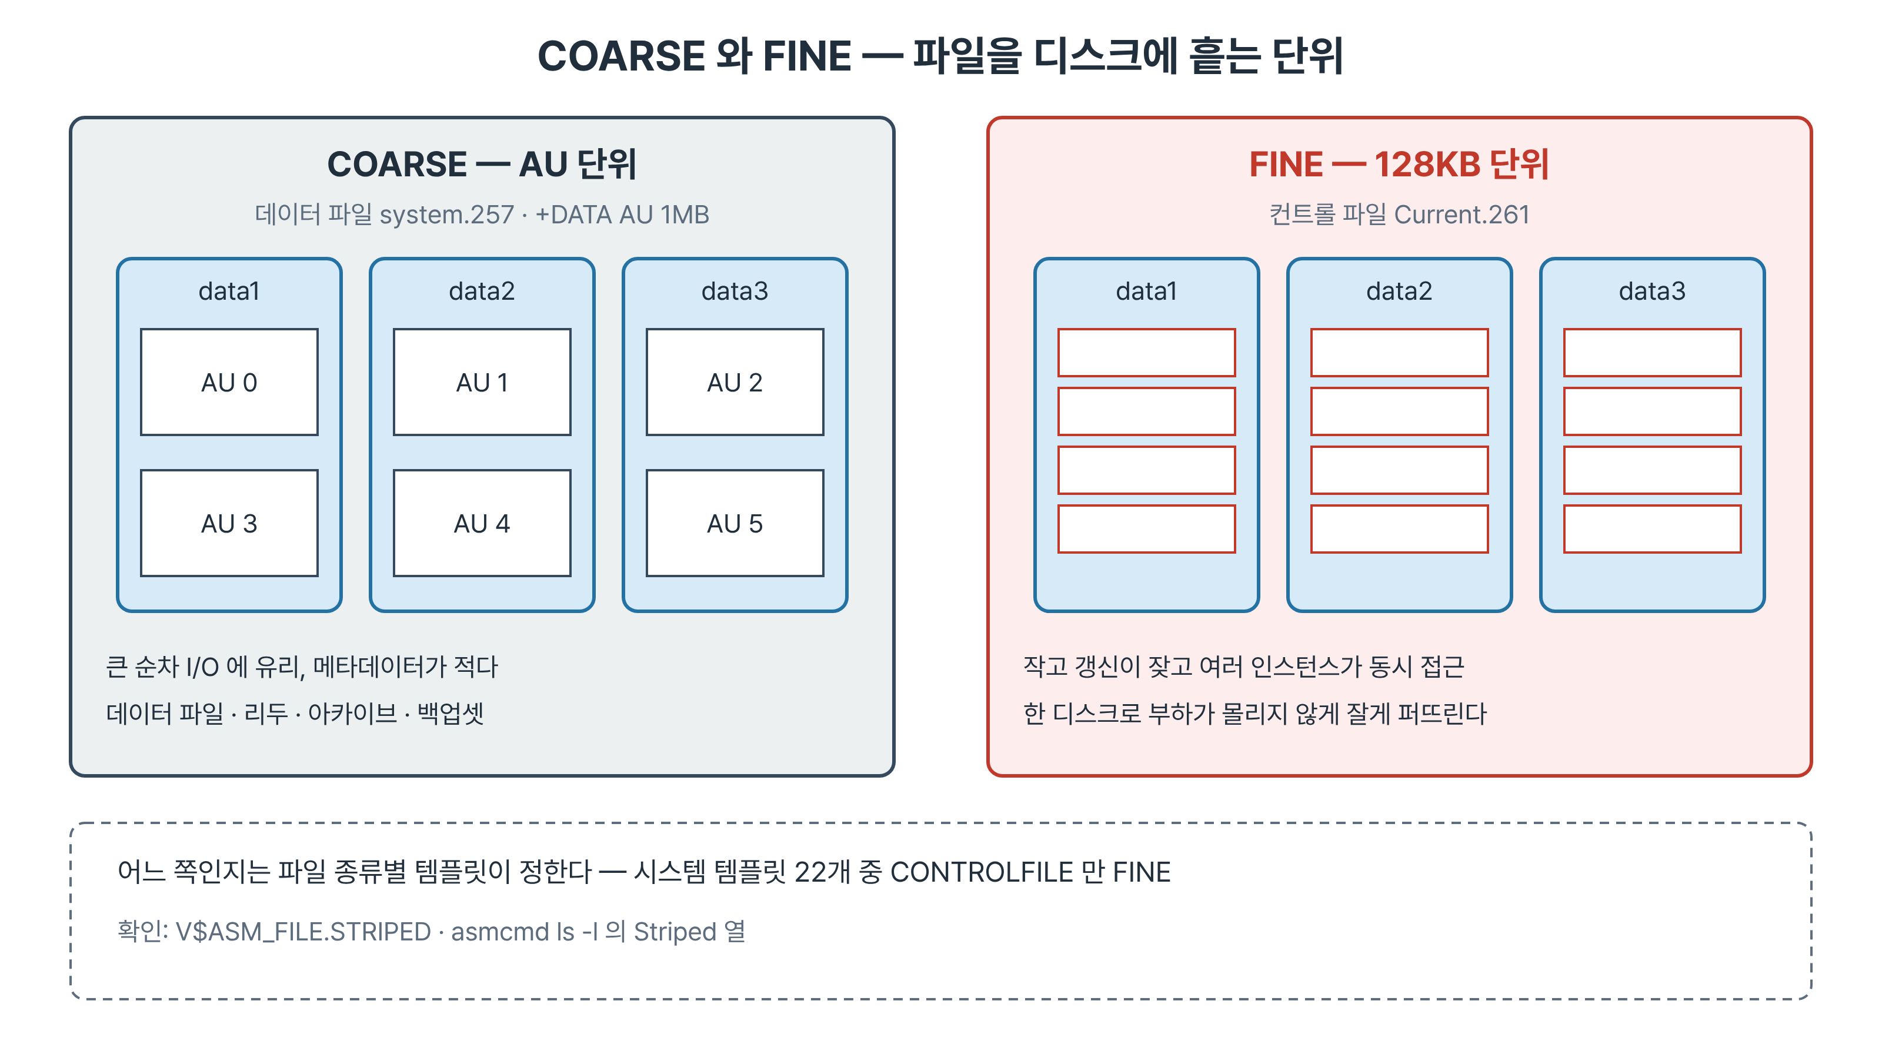
COARSE와 FINE
AU 단위로 흩느냐 128KB 단위로 흩느냐
Notes:
ASM은 파일을 디스크그룹의 모든 디스크에 고르게 나눠 놓습니다. 나누는 단위가 두 가지입니다. 왼쪽 COARSE는 AU 단위입니다. 실습 환경의 DATA는 1MB씩 data1, data2, data3에 번갈아 놓입니다. 큰 순차 입출력에 유리하고 관리할 메타데이터가 적어 데이터 파일, 리두, 아카이브가 모두 이 방식입니다. 오른쪽 FINE은 128KB 단위로 더 잘게 나눕니다. 컨트롤 파일처럼 작고 갱신이 잦으며 여러 인스턴스가 동시에 접근하는 파일이 한 디스크에 몰리지 않게 하려는 것입니다.

Slide 12
컨트롤 파일 확인
ls -ls로 Striped와 Space를 본다
• Striped FINE, Block_Size 16384
• Bytes 19709952 / Space 25165824
• AU 단위 할당으로 여유분이 생김
• 방식은 파일 종류별 템플릿이 정한다
Notes:
asmcmd ls에 마이너스 ls 옵션을 붙여 컨트롤 파일을 보면 Striped 열이 FINE이고 블록 크기는 16KB입니다. Bytes와 Space가 다른 것도 눈여겨볼 만합니다. 실제 크기보다 할당된 공간이 큰데, 공간을 AU 단위로 할당하기 때문에 생기는 여유분입니다. 그렇다면 어떤 파일을 COARSE로, 어떤 파일을 FINE으로 저장할지는 누가 정할까요. 파일을 만들 때마다 사람이 지정하지 않습니다. 파일 종류별로 템플릿이 정해 두었고, 5.5절에서 그 템플릿을 직접 봅니다.

Slide 13
5.4
디렉터리와 별칭
• 계층 구조와 V$ASM_ALIAS
• 별칭 만들기
• 별칭 지우기

Slide 14
계층 구조
Sys 열이 경계를 보여 준다
• ls -l의 Sys: Y 시스템, N 사용자
• DATAFILE, CONTROLFILE 등은 ASM이 자동 생성
• +DATA 아래 RACDB는 N
• 시스템 디렉터리는 사람이 지울 수 없다
Notes:
asmcmd ls 마이너스 l로 디렉터리를 내려가 보면 Sys 열이 있습니다. Y는 시스템이 만든 것, N은 사용자가 만든 것입니다. DATAFILE, CONTROLFILE, ONLINELOG 같은 디렉터리는 데이터베이스가 파일을 만들 때 ASM이 종류에 따라 자동으로 만든 것이라 Y입니다. 흥미롭게도 DATA 바로 아래의 RACDB는 N으로 보입니다. 데이터베이스가 만들었지만 ASM 입장에서는 사용자 디렉터리로 다룹니다. 이 Sys 구분이 사람이 지울 수 있는 것과 없는 것의 경계입니다.

Slide 15
V$ASM_ALIAS
이름 둘, 파일 하나
• FILE_NUMBER 4294967295 + A=Y: 디렉터리
• S=Y + 번호: 시스템 이름
• S=N + 번호: 사용자 별칭
• my_alias.dbf와 TS_ALIAS.256...: 같은 256
• PARENT_INDEX → REFERENCE_INDEX로 트리
Notes:
v$asm_alias를 보면 행이 세 종류로 나뉩니다. 파일 번호가 4294967295이고 디렉터리 표시가 Y인 행은 디렉터리입니다. 이 숫자는 32비트 부호 없는 정수의 최댓값으로 파일이 아니라는 표시입니다. 시스템 생성이 Y이고 파일 번호가 있는 행은 정규 이름, N인 행은 사용자가 만든 별칭입니다. my_alias.dbf와 시스템 이름이 같은 256번을 가리킵니다. 이름이 둘일 뿐 파일은 하나입니다. 부모와 참조 인덱스를 이어 가면 asmcmd가 보여 주는 경로가 복원됩니다.

Slide 16
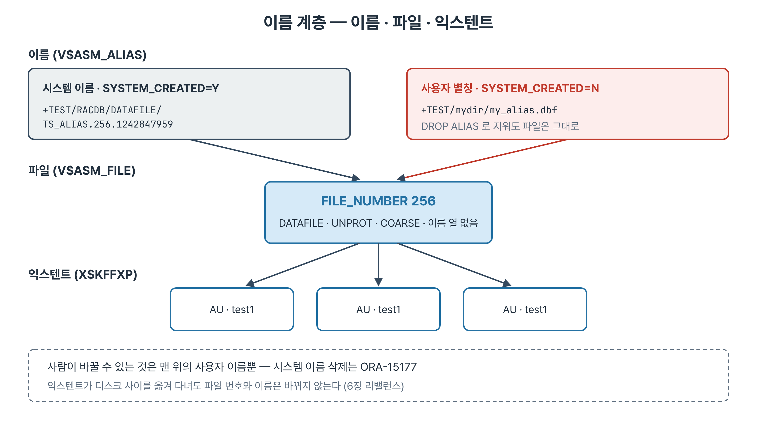
이름 계층
이름 · 파일 · 익스텐트 세 층
Notes:
ASM의 이름 관리는 세 층입니다. 맨 위 이름 층에는 시스템 이름과 사용자 별칭이 있고 둘 다 같은 파일 번호 256을 가리킵니다. 가운데 파일 층은 v$asm_file로 보며 번호와 속성만 있고 이름이 없습니다. 맨 아래 익스텐트 층은 데이터가 실제로 놓인 AU의 위치입니다. 사람이 바꿀 수 있는 것은 맨 위의 사용자 이름뿐입니다. 이 분리 덕분에 6장에서 디스크를 넣고 빼 익스텐트가 옮겨 다녀도 파일 번호와 이름은 바뀌지 않고, 데이터베이스는 그 사실을 모릅니다.

Slide 17
별칭 만들기
세 가지 오류가 서로 다른 것을 말한다
• for file '...' → ORA-15114 (구문)
• 없는 디렉터리 → ORA-15173 (경로)
• 별칭에 별칭 → ORA-15046 (대상)
• add directory → add alias ... for '정규 이름'
• asmcmd: my_alias.dbf => 정규 이름
Notes:
별칭을 만들다 보면 세 번 막힙니다. 자연스럽게 for file이라고 쓰면 ORA-15114인데, 별표가 file이라는 단어를 가리킵니다. 파일 이름 자리에 단어가 온 구문 문제입니다. 디렉터리를 만들지 않고 별칭을 걸면 ORA-15173으로, 경로 문제입니다. 별칭을 대상으로 또 별칭을 걸면 ORA-15046인데 대상이 정규 이름이 아니라는 뜻입니다. ASM은 한 단계 별칭만 허용합니다. 디렉터리를 먼저 만들고 정규 이름에 별칭을 걸면 asmcmd가 심볼릭 링크처럼 화살표로 보여 줍니다.

Slide 18
별칭 지우기
DROP ALIAS, 파일은 무사하다
• delete alias → ORA-00905 (DROP이 맞다)
• drop alias 후 V$DATAFILE 그대로
• 테이블스페이스 ONLINE 유지
• 시스템 이름·디렉터리 → ORA-15177
• 별칭이 남은 디렉터리는 비우거나 FORCE
Notes:
만들 때는 ADD ALIAS였지만 지울 때는 DELETE가 아니라 DROP입니다. delete라고 쓰면 SQL 파서 단계의 ORA-00905가 납니다. 별칭을 지운 뒤 데이터베이스를 보면 v$datafile은 정규 이름을 그대로 보여 주고 테이블스페이스도 ONLINE입니다. 데이터베이스는 처음부터 별칭을 모르고 정규 이름으로 참조했기 때문입니다. 반대로 시스템 이름이나 시스템 디렉터리를 지우려 하면 ORA-15177로 막힙니다. 사람이 만든 빈 디렉터리는 지워지고, 별칭이 남은 디렉터리는 먼저 비우거나 FORCE를 붙입니다.

Slide 19
별칭은 언제 쓰는가
사람이 읽기 위한 이름
• 성능과 무관
• control_files 같은 파라미터 경로에 유용
• 이관 스크립트의 고정 이름
• 파일을 새로 만들면 별칭도 다시
• 데이터 파일 별칭은 대개 불필요
Notes:
별칭은 성능에 아무 영향이 없고 사람이 읽기 위한 이름입니다. 쓸모 있는 곳은 파라미터에 경로를 적어야 하는 파일입니다. control_files에 정규 이름 대신 별칭을 적어 두면 컨트롤 파일을 다시 만들어도 파라미터를 고치지 않아도 됩니다. 이관이나 복제 스크립트에서 고정된 이름으로 참조하고 싶을 때도 씁니다. 다만 파일을 새로 만들면 별칭도 다시 걸어야 합니다. 데이터 파일에 별칭을 거는 것은 대개 의미가 없습니다. 지워도 아무 일이 없다는 것을 방금 확인했습니다.

Slide 20
5.5
템플릿
• 기본 템플릿 22개
• 사용자 템플릿
• 오류와 변경

Slide 21
기본 템플릿
디스크그룹마다 22개
• CONTROLFILE(205)만 FINE
• REDUNDANCY는 디스크그룹 이중화를 따름
• +DATA는 UNPROT, +CRS는 MIRROR
• VOTINGFILE 템플릿은 실제로 쓰이지 않음
• 디스크그룹마다 독립적
Notes:
v$asm_template을 DATA 디스크그룹으로 조회하면 시스템 템플릿 22개가 나옵니다. 앞에서 본 대로 CONTROLFILE만 FINE이고 나머지는 모두 COARSE입니다. REDUNDANCY는 디스크그룹의 이중화를 따르므로 External인 DATA에서는 모두 UNPROT이고 Normal인 CRS에서는 MIRROR입니다. VOTINGFILE 템플릿도 있지만 Voting File은 ASM 파일로 저장되지 않으므로 실제로 쓰이지 않습니다. 템플릿은 디스크그룹마다 따로 있어서 한 디스크그룹의 템플릿을 바꿔도 다른 디스크그룹에는 영향이 없습니다.

Slide 22
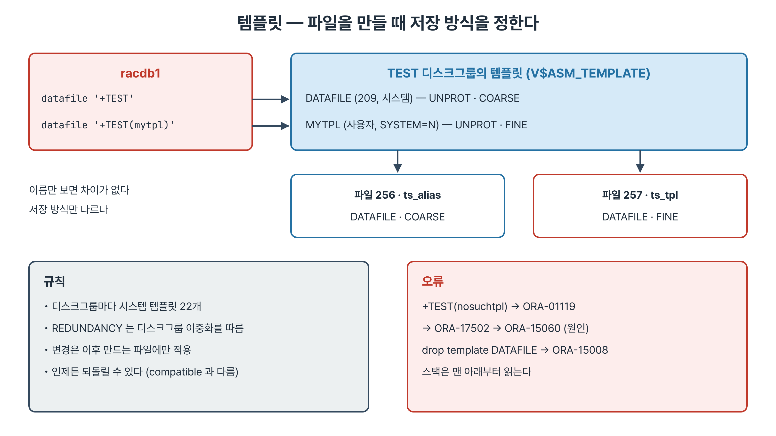
템플릿 적용
같은 DATAFILE이라도 저장 방식이 달라진다
Notes:
TEST 디스크그룹에 unprotected, fine 속성의 사용자 템플릿 mytpl을 만들었습니다. 데이터베이스에서 그냥 +TEST로 만든 파일은 시스템 DATAFILE 템플릿을 따라 COARSE가 되고, +TEST 괄호 mytpl로 만든 파일은 FINE이 됩니다. 이름만 보면 차이가 없고 저장 방식만 다릅니다. 왼쪽 아래 규칙처럼 템플릿 변경은 이후에 만드는 파일에만 적용되고 언제든 되돌릴 수 있습니다. 오른쪽 아래는 없는 템플릿을 지정했을 때의 세 겹 오류와 시스템 템플릿 삭제 오류입니다.

Slide 23
사용자 템플릿
+디스크그룹(템플릿) 형식
• add template mytpl attributes (unprotected fine)
• SYSTEM=N, 번호는 시스템 템플릿 뒤
• 이중화는 디스크그룹이 허용하는 범위에서
• 작고 갱신이 잦은 파일 → FINE
• 다시 만들 수 있는 파일 → unprotected
Notes:
사용자 템플릿은 alter diskgroup add template으로 만들고 attributes 괄호 안에 이중화와 스트라이프를 적습니다. 이중화는 unprotected, mirror, high 가운데 디스크그룹이 허용하는 것만 고를 수 있습니다. 만들어진 템플릿은 SYSTEM이 N이고 번호가 시스템 템플릿 뒤에 붙습니다. 쓰임새는 같은 종류의 파일을 용도에 따라 다르게 저장하는 것입니다. 작고 갱신이 잦은 테이블스페이스는 FINE으로 부하를 나누고, Normal 디스크그룹에서 다시 만들 수 있는 파일은 미러 없이 두어 공간을 아낍니다.

Slide 24
오류와 변경
템플릿은 만들 때만 참조된다
• 없는 템플릿: ORA-01119 → 17502 → 15060
• 시스템 템플릿 삭제: ORA-15008
• 속성 변경은 가능 (alter template)
• 변경 후에도 기존 파일은 그대로
• 아카이브만 unprotected로 바꾼 사례
Notes:
없는 템플릿을 지정하면 오류가 세 줄 나옵니다. 데이터베이스 계층의 01119, 파일 생성 인터페이스의 17502, 그리고 실제 원인인 ASM 계층의 15060입니다. 3장의 CRS 오류처럼 맨 아래부터 읽습니다. 시스템 템플릿은 지울 수 없어 ORA-15008이 나지만 속성은 바꿀 수 있습니다. 중요한 것은 바꾼 뒤에도 기존 파일은 그대로라는 점입니다. 아카이브 로그 템플릿을 unprotected로 바꾼 사이트에서도 이미 있던 아카이브는 미러를 유지했고 효과는 서서히 나타났습니다.

Slide 25
5.6
asmcmd로 파일 다루기
• 조회 명령
• cp

Slide 26
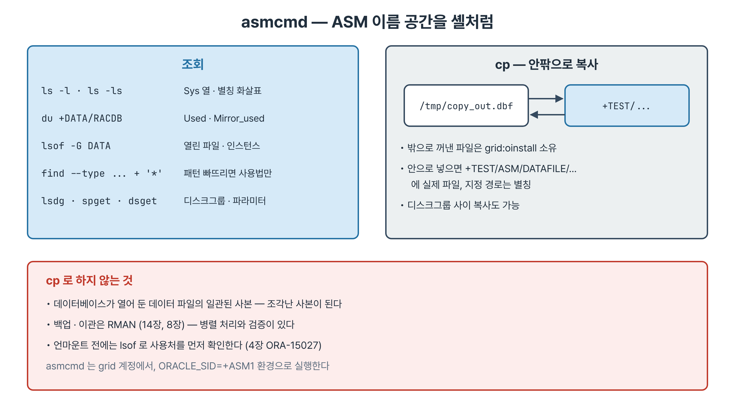
asmcmd
조회는 ls·du·lsof·find, 이동은 cp
Notes:
asmcmd는 ASM 이름 공간을 셸처럼 다루는 도구로 grid 계정에서 실행합니다. 왼쪽 조회 명령 가운데 ls는 Sys 열과 별칭 화살표를, du는 디렉터리 이하 사용량을, lsof는 지금 열려 있는 파일과 인스턴스를 보여 줍니다. find는 디렉터리와 패턴을 모두 줘야 하고 빠뜨리면 사용법만 나옵니다. 오른쪽 cp는 ASM 안팎으로 파일을 복사합니다. 안으로 넣으면 지정한 경로는 별칭이 되고 실제 파일은 ASM 규칙대로 저장됩니다. 아래처럼 열린 데이터 파일의 백업에는 cp가 아니라 RMAN을 씁니다.

Slide 27
du, lsof, cp
사용량, 사용처, 복사
• du: External이면 Used = Mirror_used
• lsof -G DATA: 언마운트 전 확인
• cp 밖으로: grid:oinstall 소유
• cp 안으로: +TEST/ASM/DATAFILE/…에 실제 파일
• 지정 경로는 별칭이 된다
Notes:
du 결과의 두 값이 같은 것은 DATA가 External이기 때문입니다. Normal이라면 미러 사용량이 대략 두 배로 나옵니다. lsof로 어느 인스턴스가 어떤 파일을 열고 있는지 보면 4장의 ORA-15027을 미리 피할 수 있습니다. cp로 ASM 밖에 꺼낸 파일은 asmcmd를 실행한 grid 계정 소유가 되므로 oracle이 읽어야 한다면 권한을 맞춥니다. 안으로 넣을 때는 데이터베이스 이름을 알 수 없어 ASM이라는 디렉터리 아래에 실제 파일이 생기고 우리가 지정한 경로는 별칭이 됩니다.

Slide 28
요약
• 이름 = 디스크그룹·DB·GUID·종류·태그.번호.incarnation
• ASM은 번호로 관리, 이름은 V$ASM_ALIAS
• 컨트롤 파일만 FINE, 나머지는 COARSE
• 별칭 오류 15114·15173·15046, 시스템 이름 15177
• 별칭을 지워도 파일과 DB는 무사
• 템플릿 변경은 이후 파일에만 적용

Slide 29
퀴즈
• 1. system.257.1242761643을 포함한 경로의 다섯 조각은?
• 2. 이름 끝 두 숫자 중 뒤의 것과 그 역할은?
• 3. FILE_NUMBER 4294967295인 행은 무엇인가?
• 4. 데이터 파일의 별칭을 지우면 DB는 어떻게 되는가?
• 5. 컨트롤 파일만 FINE인 이유는?
• 6. 템플릿을 바꾸면 기존 파일은 어떻게 되는가?

Slide 30
실습 개요
• 07-01 OMF 이름 해부
• 07-03 별칭 만들기
• 07-04 별칭 삭제 실험
• 07-05 템플릿
• 끝나면 TEST 삭제, test 디스크 FORMER 6장 확인
• 파일: RAC/07장/7장_실습_NN_*.txt

